Slide 1
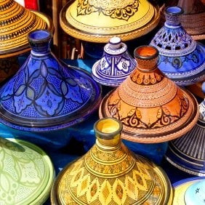
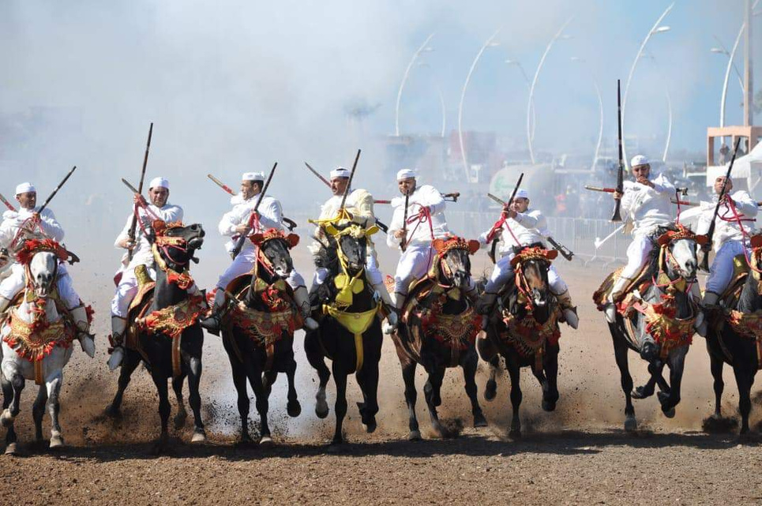
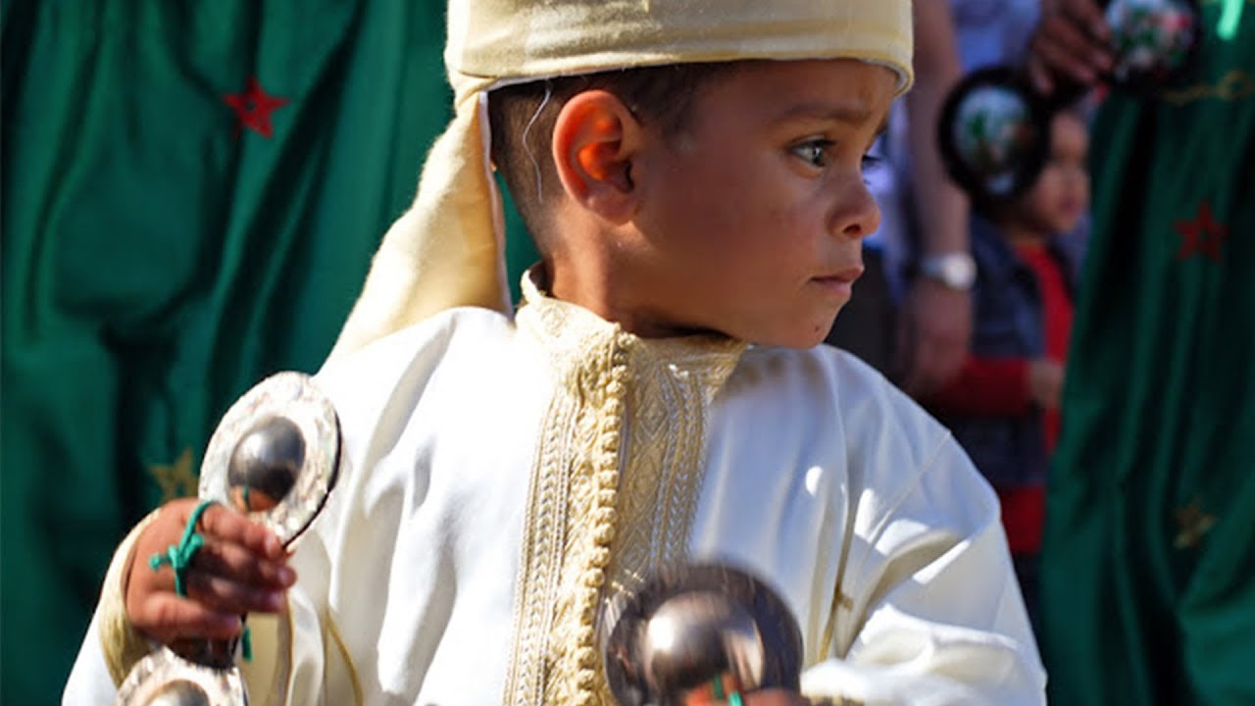
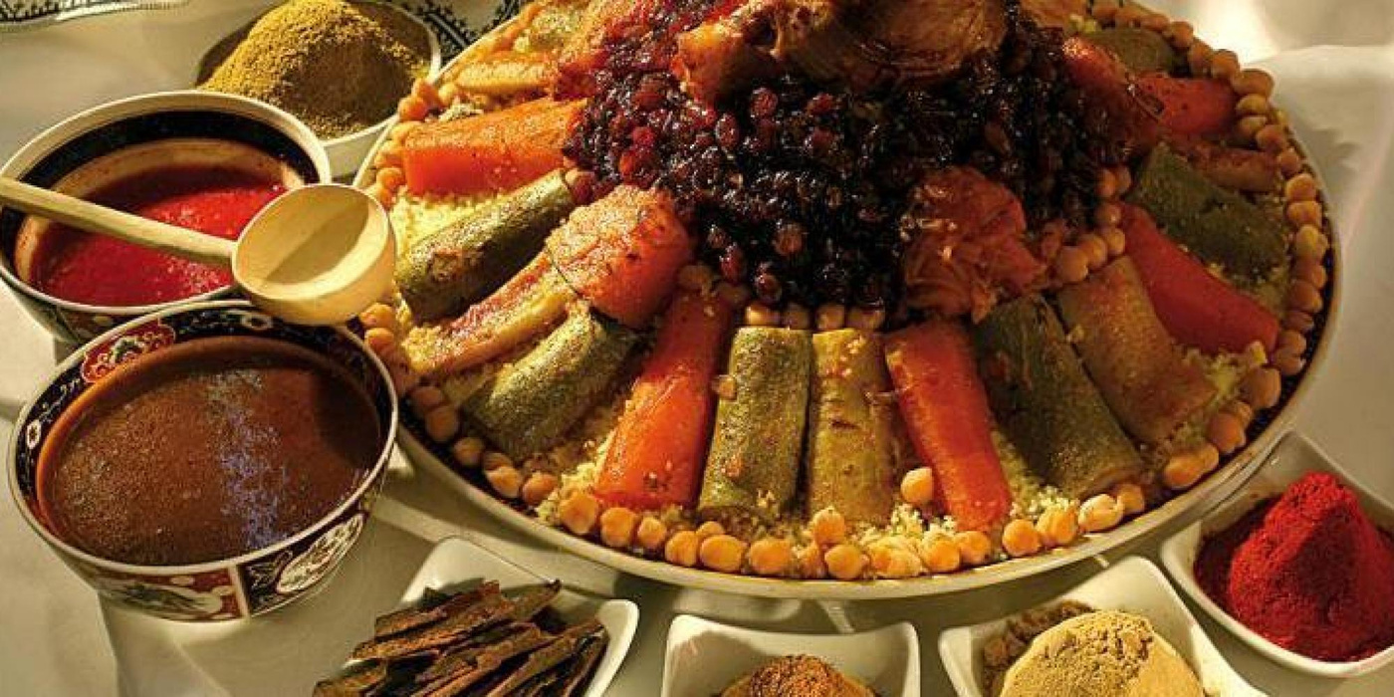
دور التنمية الثقافية في ترسيخ قيم المجتمع
ELAKIL
HAKIMA
BOUAMIR
ASSIA
Innovation & Sustainability

Slide 2
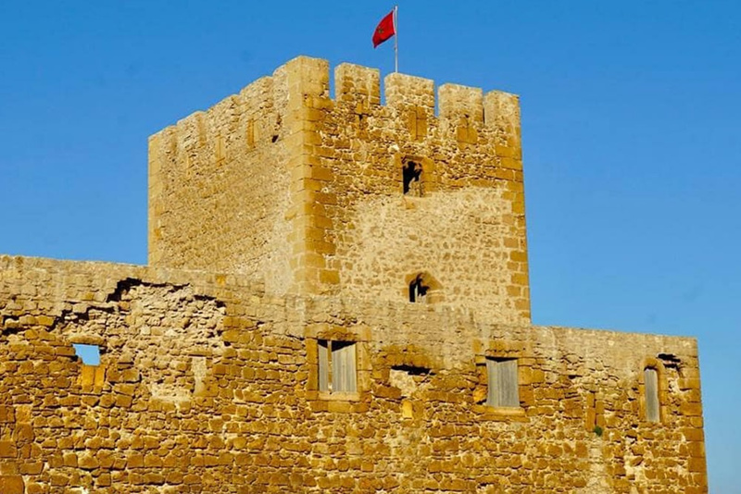
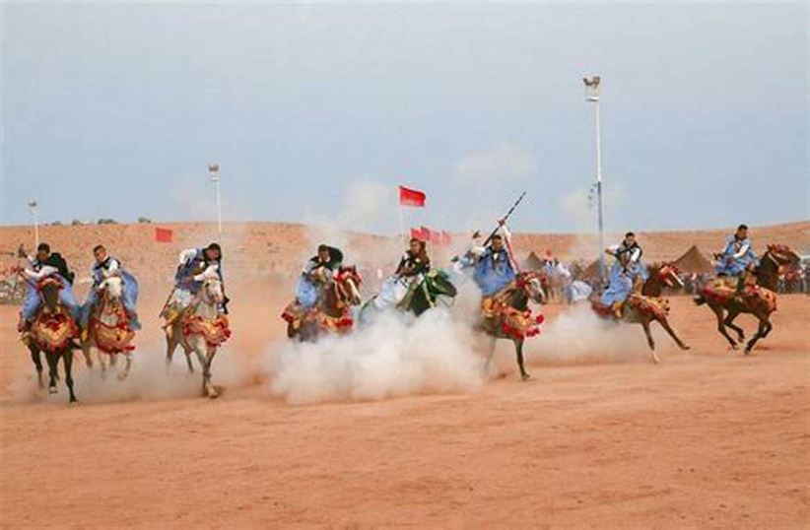
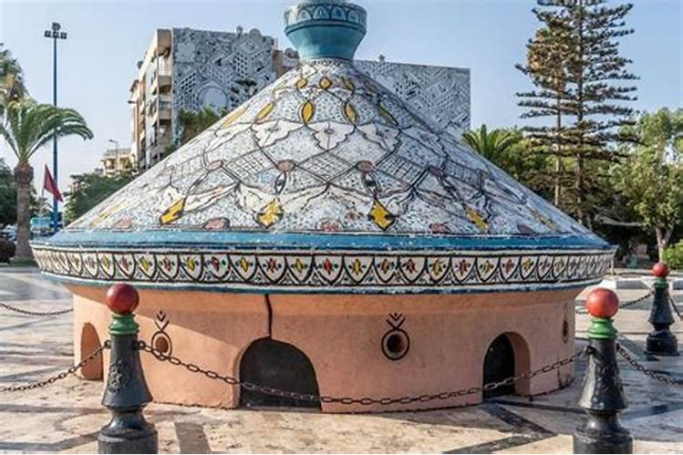
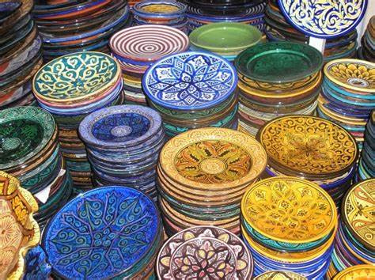

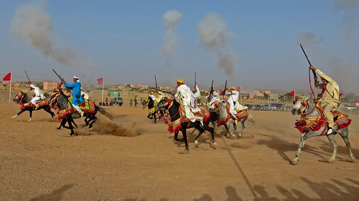
المقدمة
تعتبر التنمية الثقافية عملية شاملة تهدف إلى تعزيز وتطوير الثقافة في المجتمع. إنها تشمل تعزيز التراث الثقافي والفنون والعادات والتقاليد واللغة والتعليم والتوعية الثقافية. من خلال هذه الجهود، يمكن ترسيخ القيم والمبادئ التي تجعل المجتمع أكثر تلاحمًا وتماسكًا.
هدف العرض: فهم كيف تساهم التنمية الثقافية في تعزيز وترسيخ قيم المجتمع.
مما يساهم في التنمية الاقتصادية والاجتماعية.

Slide 3
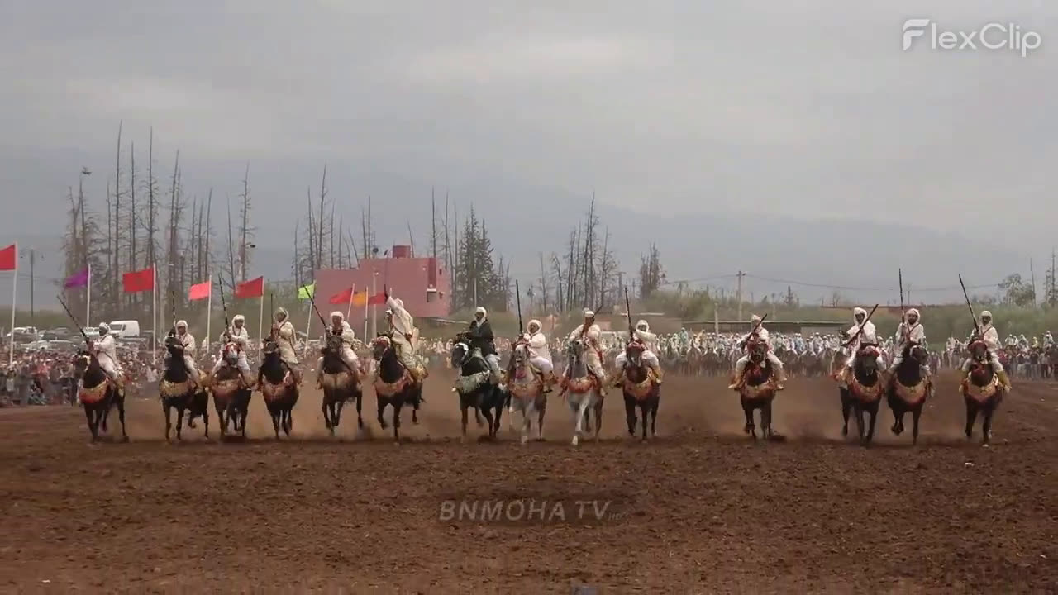
التسامح والاحترام
التبوريدة ممثل سيدي قاسم
التعاون بين الفرسان
في رياضة الفروسية، يتعاون الفرسان معًا لتحقيق الهدف المشترك والتفوق في المباريات
هذا يعزز قيم التسامح من خلال فهم الفرق الثقافية والتعامل المحترم مع زملائهم في اللعبة
احترام الفرسان للخيول
العلاقة بين الفارس والحصان هي علاقة تعتمد على الثقة والاحترام المتبادل
يتطلب التعامل مع الخيول فهمًا عميقًا للحيوان واحترام الحاجات والطبيعة الفردية لكل حصان
التنوع الثقافي
رياضة الفروسية تشمل مشاركين من مختلف الثقافات والخلفيات.
يعمل هذا التنوع على تعزيز قيم التسامح من خلال تقبل الاختلافات والاحترام المتبادل.
يتعلم الفرسان قواعد اللعب النبيلة والأخلاقيات الرياضية التي تعكس قيم الاحترام والتسامح في المنافسة الرياضية.
الفعاليات الاجتماعية:
الفروسية تشجع على تنظيم فعاليات اجتماعية مشتركة مثل المهرجانات والتجمعات الرياضية.
هذه الأحداث تسهم في تعزيز التواصل والتفاعل الاجتماعي، مما يعزز قيم التسامح.
,
R|R

Slide 4
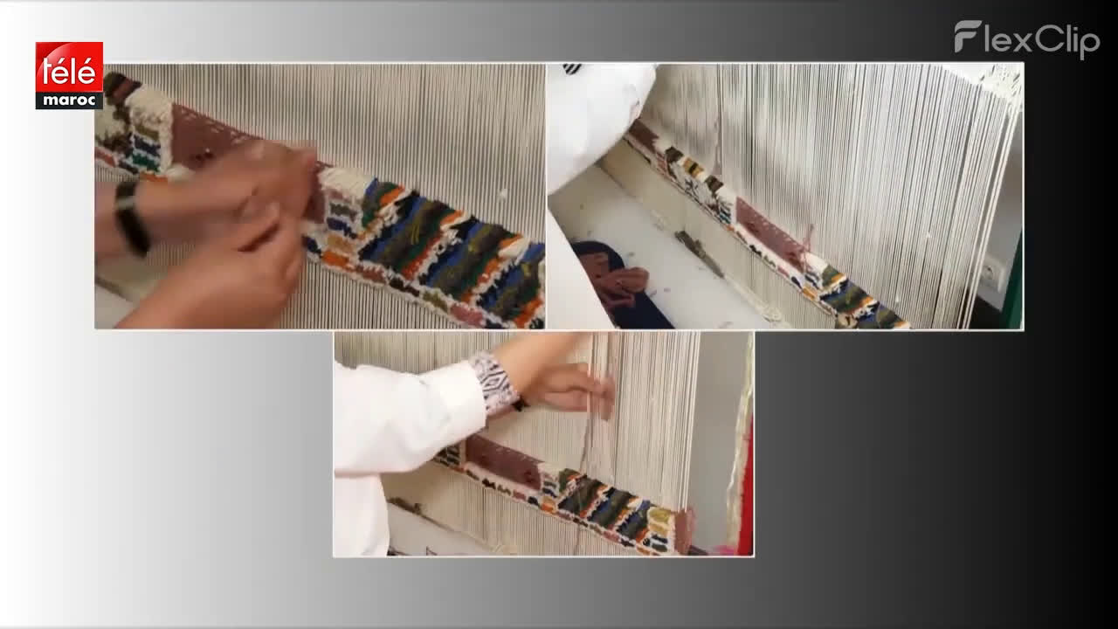
العمل و الإنتاجية
تساهم صناعة الحرف اليدوية في تعزيز قيم العمل والإنتاجية والابتكار والخلق. على سبيل المثال، تتطلب صناعة الحرف اليدوية مهارة ودقة وصبرًا، مما يساهم في تعزيز هذه القيم.
تساهم صناعة الأزياء التقليدية في نشر قيم الجمال والتقدير للتراث الثقافي. على سبيل المثال، تتميز الأزياء التقليدية بجمالها وإبداعها، مما يساهم في تعزيز هذه القيم.
تساهم صناعة الطعام التقليدي في تنمية روح المواطنة والمسؤولية الاجتماعية. على سبيل المثال، تساهم صناعة الطعام التقليدي في الحفاظ على التراث الغذائي للمجتمع، مما يساهم في تعزيز الشعور بالانتماء والمسؤولية تجاه المجتمع.
تساهم صناعة الموسيقى التقليدية في توعية المجتمع بأهمية القيم. على سبيل المثال، تتناول الموسيقى التقليدية العديد من الموضوعات الاجتماعية والأخلاقية، مما يساهم في توعية المجتمع بأهمية هذه القيم.

Slide 5
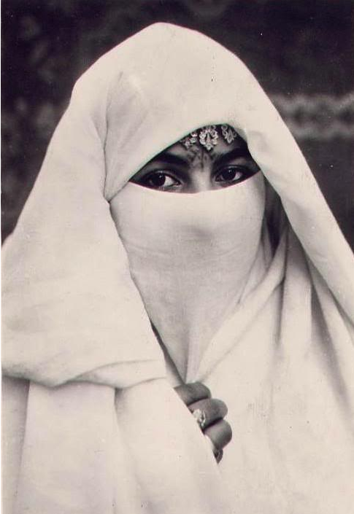
بناء هوية مجتمعية مستدامة
تلعب التنمية الثقافية دورًا مهمًا في بناء هوية مجتمعية مستدامة. يمكن أن تساعد التنمية الثقافية في تعزيز الوعي بالتراث الثقافي، وتعزيز المشاركة الاجتماعية، ونشر القيم المشتركة.
تعزيز الوعي بالتراث الثقافي
التراث الثقافي هو أساس الهوية المجتمعية. يساعد التعرف على التراث الثقافي أفراد المجتمع على فهم قيمهم المشتركة وتاريخهم. يمكن أن تساعد التنمية الثقافية في تعزيز الوعي بالتراث الثقافي من خلال مجموعة متنوعة من الأنشطة، مثل المتاحف والمعارض الفنية والمهرجانات الثقافية.
تعزيز المشاركة الاجتماعية
المشاركة الاجتماعية هي وسيلة لتعزيز التواصل والتفاعل بين أفراد المجتمع. تساعد المشاركة الاجتماعية أفراد المجتمع على الشعور بالانتماء والارتباط بمجتمعهم. يمكن أن تساعد التنمية الثقافية في تعزيز المشاركة الاجتماعية من خلال مجموعة متنوعة من الأنشطة، مثل الجمعيات الثقافية والفرق الرياضية والفعاليات المجتمعية.
نشر القيم المشتركة
القيم المشتركة هي أساس التضامن الاجتماعي. تساعد القيم المشتركة أفراد المجتمع على العمل معًا لتحقيق أهداف مشتركة. يمكن أن تساعد التنمية الثقافية في نشر القيم المشتركة من خلال مجموعة متنوعة من الأنشطة، مثل الفنون والتعليم والخطاب العام.
أمثلة على دور التنمية الثقافية في بناء هوية مجتمعية مستدامة
هناك العديد من الأمثلة على دور التنمية الثقافية في بناء هوية مجتمعية مستدامة. على سبيل المثال، ساعدت التنمية الثقافية في الحفاظ على التراث الثقافي لمجتمعات السكان الأصليين في جميع أنحاء العالم. كما ساعدت التنمية الثقافية في تعزيز المشاركة الاجتماعية والقيم المشتركة في المجتمعات المحلية والوطنية.

Slide 6
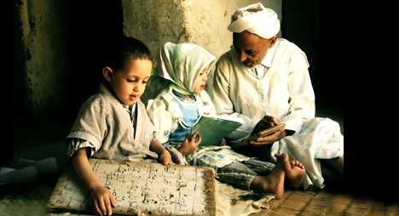

تعزيز القيم العملية والإبداع
يلعب المسيد دورًا مهمًا في تعزيز القيم العملية والإبداع في المجتمعات الإسلامية. يمكن للمسيد أن يساعد في تزويد الطلاب بالمهارات والأدوات اللازمة للنجاح في حياتهم العملية والشخصية.
فيما يلي بعض الطرق التي يمكن للمسيد من خلالها تعزيز القيم العملية والإبداع:
التعليم: يوفر المسيد التعليم الأساسي للطلاب، بما في ذلك القراءة والكتابة والحساب. يمكن أن يساعد هذا التعليم الطلاب على تطوير مهارات التفكير النقدي وحل المشكلات التي يحتاجونها للنجاح في حياتهم العملية.
التدريب المهني: يمكن للمسيد تقديم برامج تدريب مهني للطلاب الذين يرغبون في تطوير مهارات عملية محددة. يمكن أن يساعد هذا التدريب الطلاب على الحصول على وظائف وتحقيق أهدافهم المهنية.
التجارب العملية: يمكن للمسيد توفير فرص للطلاب للمشاركة في الأنشطة العملية. يمكن أن تساعد هذه الأنشطة الطلاب على تطبيق ما تعلموه في العالم الحقيقي وتطوير مهارات جديدة.
التقدير: يمكن للمسيد تقدير الطلاب على جهودهم وإنجازاتهم. يمكن أن يساعد هذا التقدير الطلاب على الشعور بالتقدير لجهودهم وتحفيزهم على الاستمرار في التعلم والنمو.

Slide 7
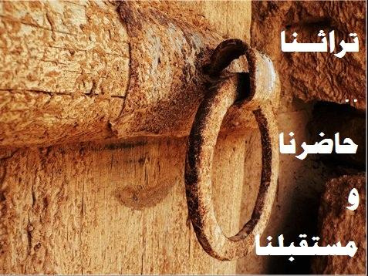
نقل التراث والقيم:
طرق نقل التراث والقيم
يمكن أن يتم نقل التراث والقيم من خلال مجموعة متنوعة من الطرق، بما في ذلك:
التدريس: يمكن أن يساعد التعليم في نقل التراث والقيم من خلال توفير المعلومات والمعارف حول الثقافة والمجتمع.
الممارسات: يمكن أن تساعد الممارسات، مثل الطقوس والاحتفالات والحرف اليدوية، في نقل التراث والقيم من خلال توفير الأمثلة والتجارب العملية.
السرد: يمكن أن تساعد القصص والحكايات في نقل التراث والقيم من خلال توفير وسائل للاستمتاع والتعليم.
القيادة: يمكن أن تساعد القيادة في نقل التراث والقيم من خلال توفير القدوة والإلهام.

Slide 8

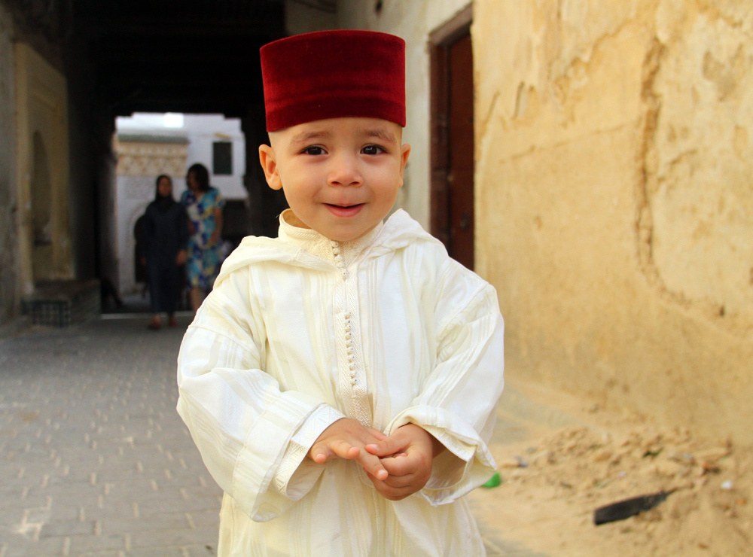
نقل التراث و القيم
يشير نقل التراث والقيم إلى عملية نقل المعارف والممارسات والقيم من جيل إلى جيل. يلعب هذا النقل دورًا مهمًا في الحفاظ على الهوية الثقافية والمجتمعية.
أهمية نقل التراث والقيم
يمكن أن يساعد نقل التراث والقيم في تحقيق مجموعة متنوعة من الأهداف، بما في ذلك:
الحفاظ على الهوية الثقافية: يساعد نقل التراث والقيم على الحفاظ على المعارف والممارسات والقيم التي تشكل الهوية الثقافية للمجتمع.
تعزيز التضامن الاجتماعي: يساعد نقل التراث والقيم على تعزيز الشعور بالانتماء والارتباط بالمجتمع.
التنمية الاجتماعية والاقتصادية: يمكن أن يساعد نقل التراث والقيم في تعزيز التنمية الاجتماعية والاقتصادية من خلال تعزيز المهارات والقدرات والإبداع.
طرق نقل التراث والقيم
يمكن أن يتم نقل التراث والقيم من خلال مجموعة متنوعة من الطرق، بما في ذلك:
التدريس: يمكن أن يساعد التعليم في نقل التراث والقيم من خلال توفير المعلومات والمعارف حول الثقافة والمجتمع.
الممارسات: يمكن أن تساعد الممارسات، مثل الطقوس والاحتفالات والحرف اليدوية، في نقل التراث والقيم من خلال توفير الأمثلة والتجارب العملية.
السرد: يمكن أن تساعد القصص والحكايات في نقل التراث والقيم من خلال توفير وسائل للاستمتاع والتعليم.
القيادة: يمكن أن تساعد القيادة في نقل التراث والقيم من خلال توفير القدوة والإلهام.

Slide 9
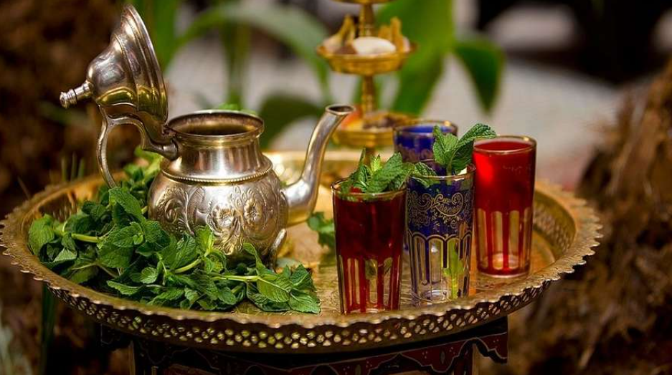
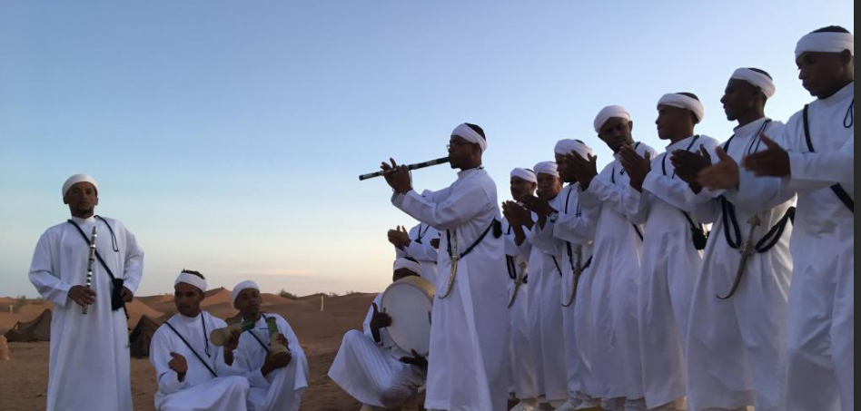
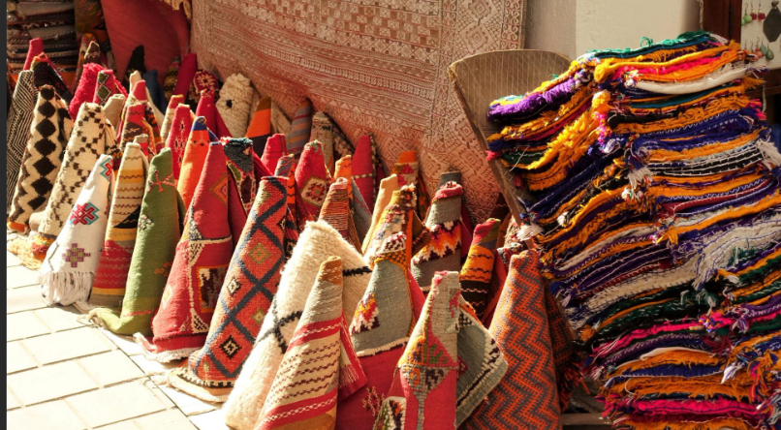
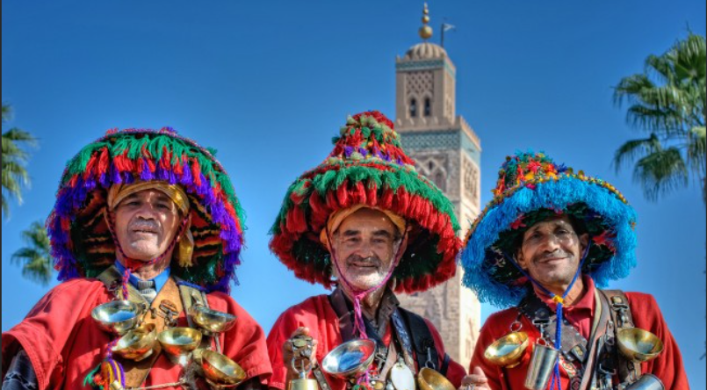
بشكل عام، يمكن رؤية كيف أن التنمية الثقافية تشكل أساسًا لبناء مجتمع متماسك ومزدهر، حيث يتم ترسيخ القيم والمبادئ التي تعزز التفاهم والتعاون بين أفراده.

Slide 10
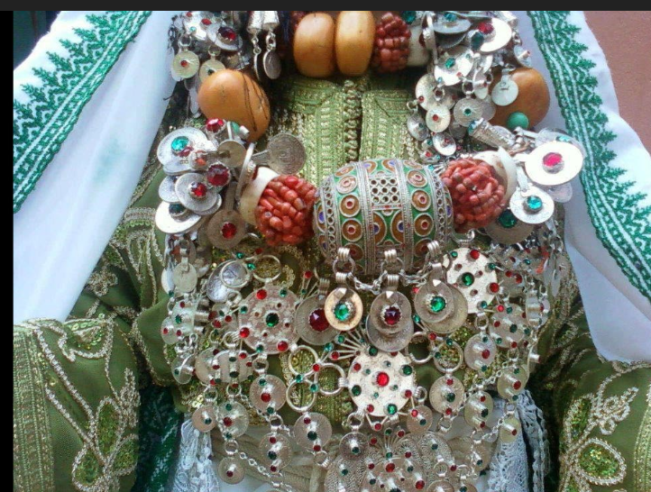
Thank You.
R|R

